Slide 1
Evaluación de modelos de PLN para la detección de amenazas en ciberseguridad
Trabajo Fin de Grado · Grado en Ingeniería Informática
Autor: Hugo Becerra Fernández · Tutora: Isabel Segura Bedmar
Universidad Carlos III de Madrid · Junio 2026

Slide 2
Índice
01
02
Motivación y objetivo
Tarea SemEval-2018 Task 8
03
04
Estado del arte
Dataset y preprocesamiento
05
06
Enfoques y modelos
Resultados experimentales
07
08
Análisis de errores
Conclusiones y trabajo futuro

Slide 3

¿Por qué automatizar el análisis de malware?
El problema
Las organizaciones gestionan cientos de informes APT, boletines CVE y documentos de inteligencia de amenazas (CTI) cada año
La revisión manual
Costosa, lenta y dependiente de analistas especializados — un perfil escaso y muy demandado
La oportunidad del PLN
El PLN puede automatizar la fase inicial de filtrado, identificando automáticamente las frases técnicamente relevantes

Slide 4

El flujo de trabajo propuesto
Paso 1
Paso 2
Segmentación automática en frases.
Clasificador PLN: identificar frases de comportamiento.
Entrada
Salida
Informe de malware en texto plano.
Frases relevantes priorizadas para el analista.
Objetivo: Liberar al analista de la lectura exhaustiva, no sustituir su criterio experto.

Slide 5

SemEval-2018 Task 8 — SecureNLP
Primera competición SemEval centrada exclusivamente en ciberseguridad
Corpus: MalwareTextDB — 39 informes APT anotados manualmente con el esquema MAEC
SubTask 1: Clasificación binaria de frases como Relevante o No relevante para describir comportamiento de malware
Test oficial: 618 frases · 90 relevantes (14,6%) · 528 no relevantes (85,4%)
Métrica principal: F1-score de la clase relevante

Slide 6
Ejemplos de la tarea
RELEVANTE
"The malware connects to a command and control server to receive instructions."
Describe una acción técnica concreta del malware.
"Upon execution, the Trojan drops a DLL file in the Windows system directory."
Acción, entidad y contexto técnico.

Slide 7
Ejemplos de la tarea
NO RELEVANTE
"This report was prepared by the security research team."
Texto administrativo sin comportamiento.
"Figure 3 shows the infection chain."
Referencia a figura, no descripción de comportamiento.

Slide 8

Estado del arte — Sistemas en SemEval-2018
Equipo
Enfoque
F1-score (Relevante)
Villani (IBM Research)
BiLSTM + Atención + GloVe
0,5714
Flytxt_NTNU
SVM + TF-IDF bigramas + clustering
0,5517
Baseline SVM (organizadores)
SVM + TF-IDF bigramas
0,5517
NLP Foundation
BiLSTM + embeddings preentrenados
0,5130
HCCL
BiLSTM-CNN-CRF end-to-end
0,4904
TeamDL
CNN para clasificación de texto
0,4871
UMBC
SVM + embeddings de dominio (APTnotes)
0,4561
Digital Operatives
SVM + TF-IDF + dependencias sintácticas
0,4213
Conclusión: La tarea es compleja: el mejor resultado apenas supera un F1-score de 0,57

Slide 9
Dataset — MalwareTextDB
39 informes APT (Advanced Persistent Threat) de fuentes públicas de inteligencia de amenazas
Anotación manual con el esquema MAEC (Malware Attribute Enumeration and Characterization)
Una frase es RELEVANTE si contiene al menos una anotación de Acción, Entidad o Modificador
Dataset oficial disponible públicamente en: https://github.com/anuraagkansara/SecureNLP

Slide 10
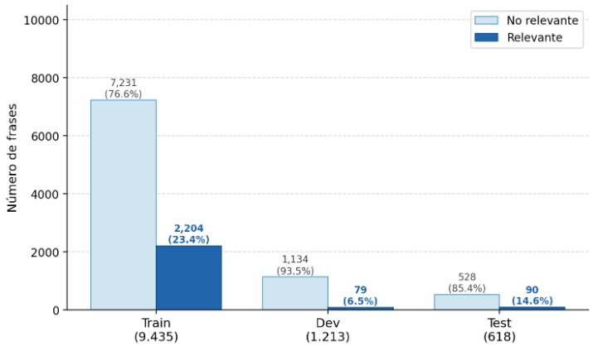

Distribución de clases — Desbalanceo severo
Desglose por partición
Train: 9.435 frases — 23,4% relevante (2.204) · 76,6% no relevante (7.231) · ratio 3,3:1
Dev: 1.213 frases — 6,5% relevante (79) · 93,5% no relevante (1.134) · ratio 14,3:1
Test: 618 frases — 14,6% relevante (90) · 85,4% no relevante (528) · ratio 5,9:1
Las particiones se separaron por informe completo, no por frase: el desbalanceo varía drásticamente entre splits.
Consecuencia: Un clasificador trivial que siempre prediga "no relevante" alcanza 85,4% de accuracy sobre el test — sin aprender nada.

Slide 11

Las 5 familias de modelos evaluadas
Clásico
1
SVM + TF-IDF con unigramas y bigramas — baseline reproducible + búsqueda exhaustiva de hiperparámetros (GridSearch, 64 combinaciones).
2
Recurrente
BiLSTM v1 (2 capas, GloVe 300d) y BiLSTM Villani (replicación del ganador: GloVe + trigramas de caracteres, atención de Luong, RMSprop).
3
Transformer genérico
BERT-base · RoBERTa-base · DeBERTa v3-base
4
Transformer de dominio
SecureBERT 2.0 (Cisco AI) · CTI-BERT (IBM Research) · SecBERT
5
Sin entrenamiento
BART-MNLI (zero-shot por inferencia textual) · FLAN-T5-base (2-shot por instrucciones)
Adicional: back-translation EN→FR→EN como aumento de datos sobre BERT y SecureBERT.

Slide 12
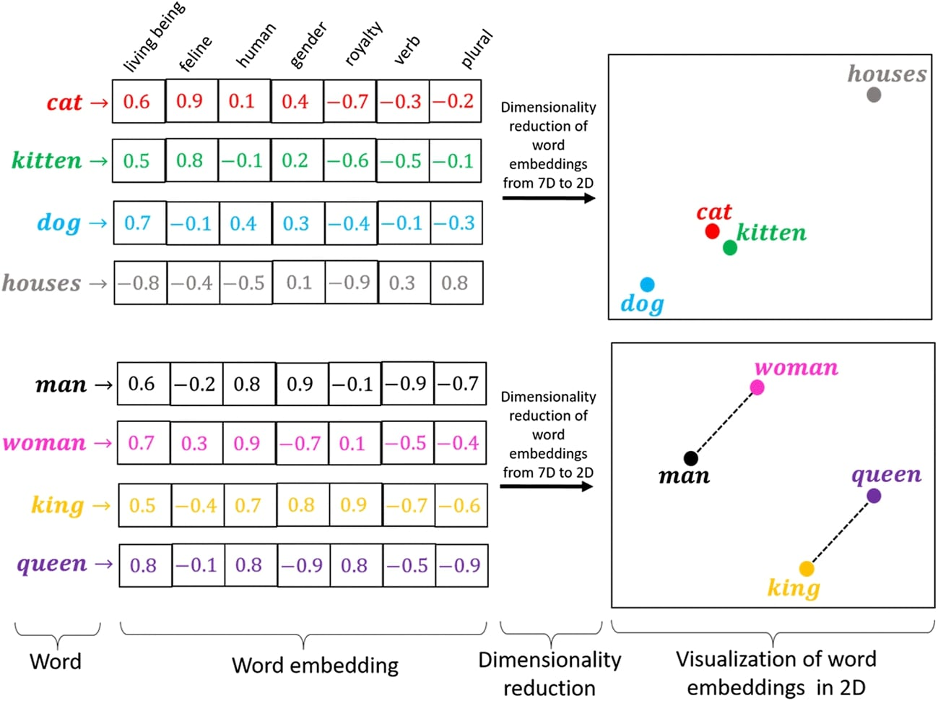
Replicación del equipo Villani
Arquitectura
Embeddings GloVe 6B 300d (congelados) concatenados con embeddings de trigramas de caracteres 200d → BiLSTM con 128 unidades por dirección → mecanismo de atención de Luong (producto escalar) → clasificación binaria.
Optimizador
RMSprop con lr=1×10⁻⁴ · early stopping · max_len=100 tokens
Objetivo
Comprobar si el ganador de 2018 puede ser reproducido y si aguanta la comparación frente a los Transformers modernos.
Diferencia respecto al paper original
Sin sobremuestreo explícito, detalles de semilla y regularización no publicados.

Slide 13
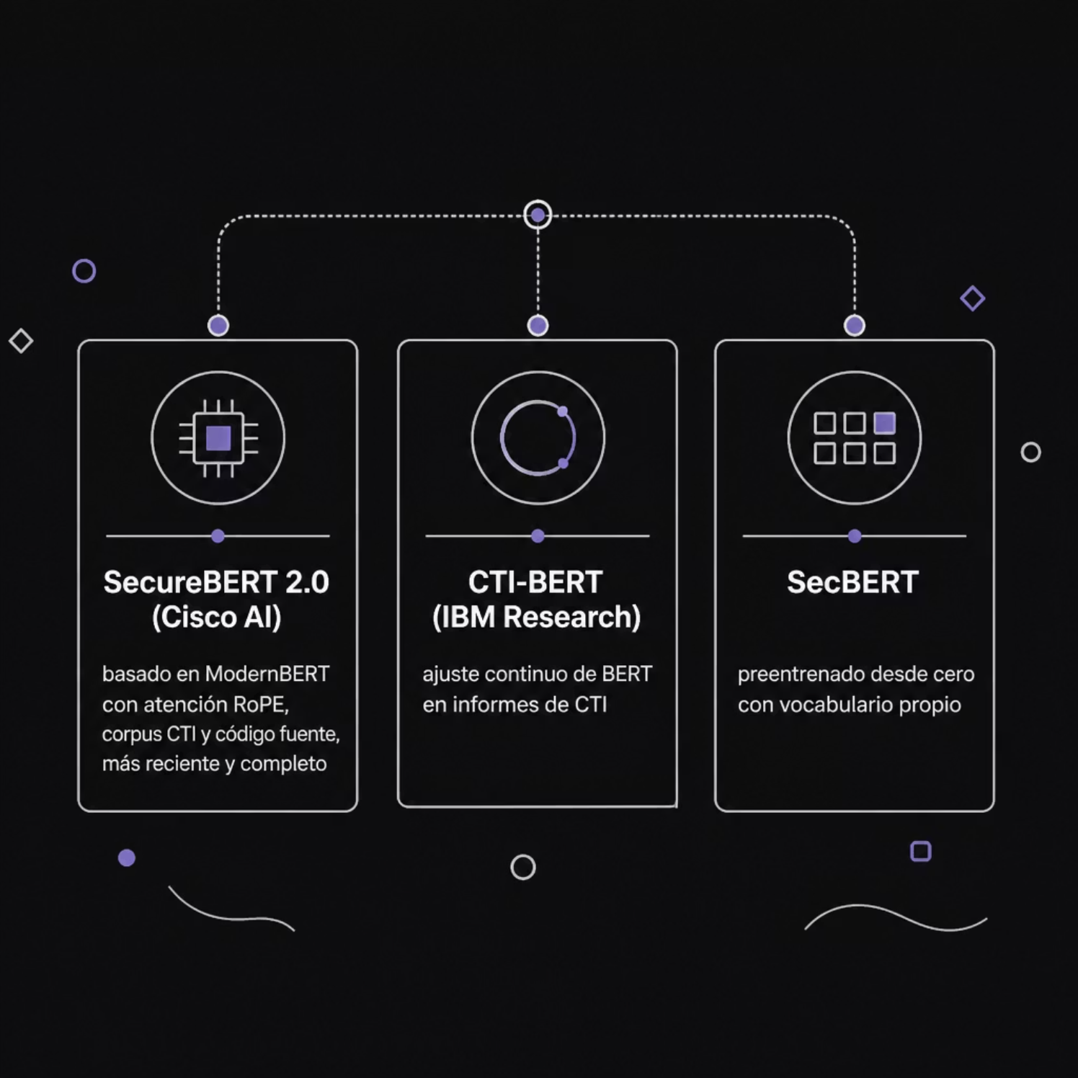
Transformers: genéricos vs dominio
Protocolo común
lr=5×10⁻⁵ · 3 épocas · lote 8 · truncamiento 128 tokens · sin selección de checkpoint · entrenados sobre fusión Train+Dev
BERT Config A vs Config B
Mismos hiperparámetros, diferente volumen de datos — permite aislar el efecto del split Dev.
Hipótesis del dominio
Modelos preentrenados con textos de ciberseguridad deberían capturar mejor términos como "drops a DLL", "C2 server" o "registry key".

Slide 14




Entorno de experimentación
Hardware
Google Colab gratuito — GPU T4 o P100 según disponibilidad · 16 GB VRAM · cupo diario de GPU · desconexiones automáticas.
Restricciones de diseño
Truncamiento a 128 tokens, lote de 8, una sola semilla aleatoria por experimento, sin búsqueda de hiperparámetros en Transformers.
Software
Python · scikit-learn · TensorFlow/Keras (BiLSTM) · PyTorch + HuggingFace Transformers · Helsinki-NLP MarianMT (back-translation).
Recursos públicos
Código: github.com/100495717/TFG-HUGO-BECERRA
Dataset: huggingface.co/datasets/hugobecerra/DATASET3.0

Slide 15
Resultados de la experimentación — tabla completa
Modelo
F1 Score
BiLSTM Villani (replicación) — MEJOR
0,5541
SecureBERT 2.0 — mejor Transformer
0,5515
BiLSTM v1
0,5462
SecureBERT + BT
0,5430
RoBERTa — mejor Transformer genérico
0,5323
SVM + GridSearch
0,5271
DeBERTa v3
0,5193
BERT Config A
0,5164
CTI-BERT
0,5147
BERT + BT / BERT Config B
0,5145
SVM baseline
0,5039
SecBERT — peor modelo supervisado
0,4718
BART-MNLI (zero-shot, 50 frases)
0,25

Slide 16
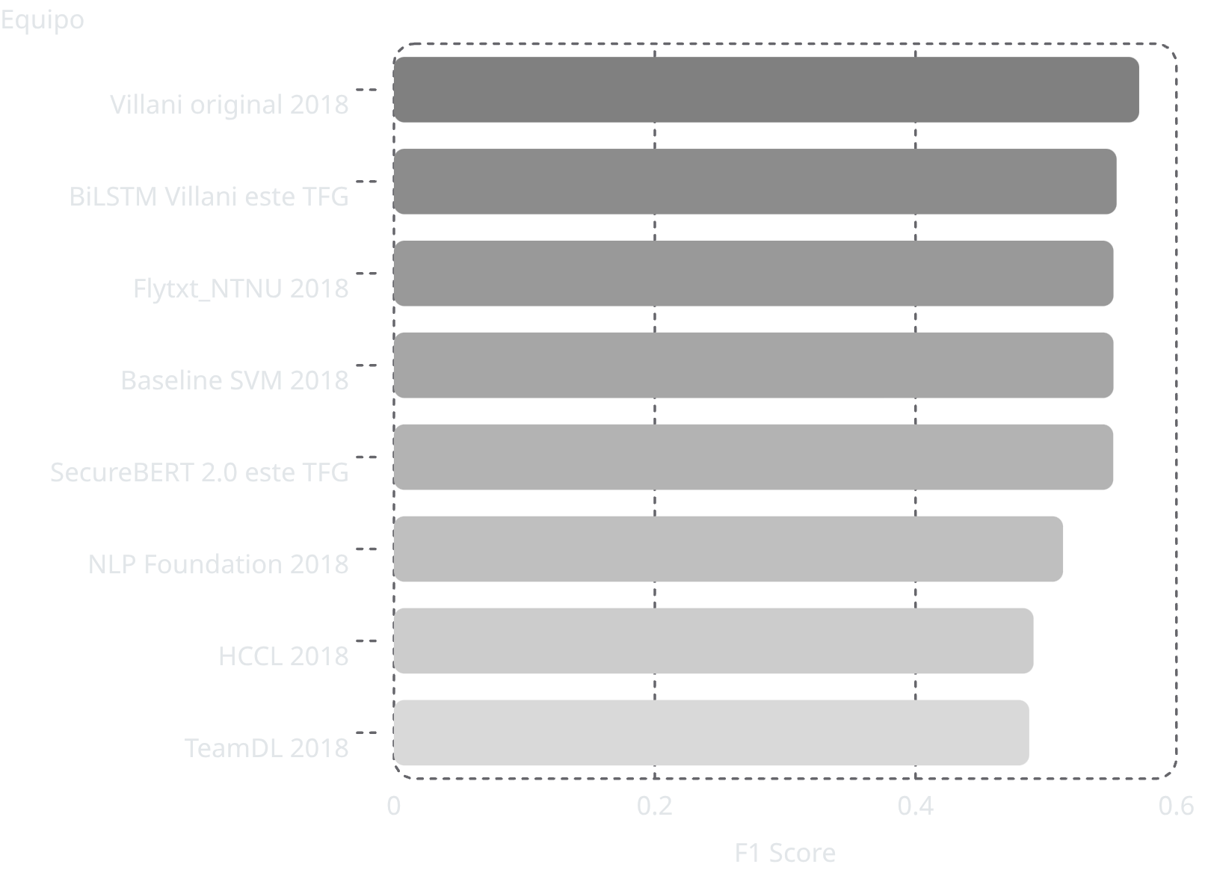

¿Dónde quedaríamos en SemEval-2018?
Posicionamiento histórico
El BiLSTM Villani de este TFG (F1 0,5541) habría ocupado el segundo puesto en SemEval-2018, a solo 1,7 puntos del ganador.
SecureBERT 2.0 (F1 0,5515) queda prácticamente empatado con Flytxt_NTNU y el baseline SVM de 2018.
Todos los modelos supervisados de este TFG, excepto SecBERT, quedan por encima del cuarto clasificado de 2018.
Un modelo de 2025 iguala el baseline de 2018 sin superarlo con creces — la tarea sigue siendo intrínsecamente difícil.

Slide 17
Hallazgos principales
El tamaño no garantiza rendimiento
Dominio no implica mejora automática
BiLSTM con 1,5M parámetros supera a BERT y RoBERTa con 110M parámetros — en corpus pequeño y desbalanceado, una arquitectura ajustada al problema puede ser más eficaz que un modelo de propósito general de mayor escala.
CTI-BERT y SecBERT no superan a BERT genérico bajo el mismo protocolo — solo SecureBERT 2.0 destaca, gracias a su arquitectura base más moderna (ModernBERT) y su corpus ampliado con código fuente.
Back-translation sin efecto apreciable en BERT
Prompting limitado por hardware
BART-MNLI clasifica casi todo como relevante con F1 0,25 — el resultado no invalida el enfoque, solo indica que los modelos accesibles en Colab gratuito son insuficientes para esta tarea.
300 frases sintéticas EN→FR→EN no mueven el F1 (0,5164 → 0,5145) — el conocimiento del preentrenamiento puede pesar más que duplicar la clase minoritaria con ejemplos sintéticos.

Slide 18
Tipos de error más frecuentes
Falso positivo por vocabulario técnico
Falso negativo por verbo genérico
Caso ambiguo
"The report describes several known malware families, including ransomware and trojans." — el modelo aprende que "ransomware" y "trojans" son señales fuertes de relevancia, pero aquí aparecen en contexto descriptivo sin acción concreta.
"Once the victim opens the attachment, the attacker gains access to the system." — la acción es relevante según MAEC pero "gains access" no es un marcador léxico típico de comportamiento de malware.
"The attackers used spear-phishing emails to deliver the payload." — distintos modelos toman decisiones opuestas; la ambigüedad está en el criterio de anotación, no en el modelo.

Slide 19

Limitaciones del estudio
Una sola semilla aleatoria
Diferencias menores de 1-2 puntos de F1 deben interpretarse con cautela.
Sin búsqueda de hiperparámetros en Transformers
Solo se exploró el SVM en profundidad (64 combinaciones); el ranking entre modelos próximos podría variar con más exploración.
Back-translation solo con francés
El uso de un único idioma intermedio limita el enriquecimiento del aumento; un enfoque multi-idioma podría aportar mayor diversidad.
Prompting evaluado sobre 50 frases
Los resultados del bloque de prompting no son directamente comparables con el resto del estudio.
Origen común: Todas estas limitaciones tienen origen común en Google Colab gratuito — no son decisiones metodológicas, sino restricciones de infraestructura.

Slide 20
Conclusiones
1
BiLSTM Villani supera a los Transformers
Con F1 0,5541, la BiLSTM replicada supera a todos los Transformers evaluados. En corpus pequeño y desbalanceado, la complejidad arquitectónica no garantiza mejor rendimiento.
2
El preentrenamiento de dominio no garantiza mejora
Lo que distingue a SecureBERT 2.0 no es el dominio, sino su arquitectura más moderna y su corpus más diverso.
3
La back-translation no produjo mejora apreciable
Con 300 ejemplos sintéticos sobre BERT, la estrategia necesita escala o diversidad lingüística mayor para impactar.
4
Techo de rendimiento compartido
Los valores de F1 se concentran entre 0,47 y 0,55 para todos los modelos, incluidos los de 2018. La dificultad intrínseca de la tarea impone un techo que el paso del tiempo y los modelos más grandes no han resuelto.

Slide 21




Trabajo futuro
Evaluar LLMs grandes mediante API externa
Usar Groq, OpenAI o Mistral para un experimento de prompting justo. Los resultados actuales están limitados por el hardware, no por el enfoque.
Back-translation multilingüe
Usar varios idiomas intermedios (francés, alemán, español) y comparar de forma controlada el efecto aislado del aumento.
Abordar SubTareas 2, 3 y 4 de SemEval-2018
Etiquetado de tokens (Acciones, Entidades, Modificadores), predicción de relaciones y clasificación según taxonomía MAEC con 454 tipos.
Repetir experimentos con múltiples semillas
Reportar media y desviación típica en los experimentos de Transformers para conclusiones estadísticamente más sólidas.

Slide 22
¡Gracias!
Hugo Becerra Fernández
Tutora: Isabel Segura Bedmar
Universidad Carlos III de Madrid
Código:
github.com/100495717/TFG-HUGO-BECERRA
Dataset:
huggingface.co/datasets/hugobecerra/DATASET3.0

